Slide 1
Sławni niepełnosprawni

Slide 2
Niepełnosprawność - definicje
To brak możliwości samodzielnego zapewnienia sobie normalnego życia indywidualnego i społecznego na skutek wrodzonego lub nabytego upośledzenia sprawności fizycznej lub psychicznej;
Każda utrata sprawności lub nieprawidłowość w budowie czy funkcjonowaniu organizmu pod względem psychofizycznym, psychologicznym lub anatomicznym;

Slide 3
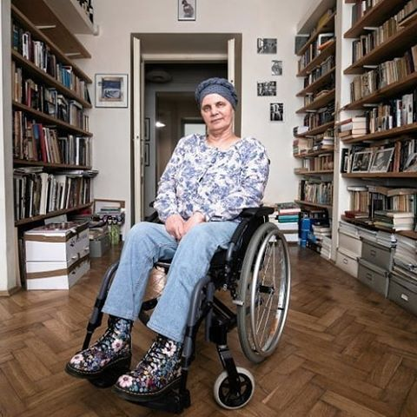
Janina Ochojska –polityk,działaczka społeczna, astronom, ur. 12.03.1955 r.

Slide 4
Życiorys i osiągnięcia
Mając sześć miesięcy zachorowała na polio (choroba Heinego-Medina) i od tamtej pory wskutek doznanego porażenia pozostaje niepełnosprawna fizycznie;
Jest założycielką Polskiej Akcji Humanitarnej, która zajmuje się udzielaniem pomocy humanitarnej i rozwojowej ludziom dotkniętym skutkami konfliktów zbrojnych i klęsk żywiołowych;
W ciągu kilkudziesięciu lat działalności PAH udzieliła pomocy w 44 krajach;
Była posłanką Parlamentu Europejskiego;
Nagrodzona Krzyżem Orderu Odrodzenia Polski, Krzyżem Kawalerskim Orderu Legii Honorowej, Orderem Uśmiechu i wieloma innymi wyróżnieniami.

Slide 5
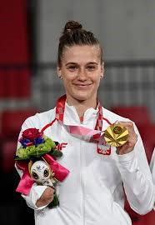
Natalia Partyka- polska tenisistka stołowa, ur. 27.07.1989 r. w Gdańsku

Slide 6
Życiorys i osiągnięcia
Urodziła się bez prawego przedramienia. Czterokrotna mistrzyni paraolimpijska – z Aten (2004 r.), Pekinu (2008 r.), Londynu (2012 r.), i Rio de Janeiro (2016 r.). Czeterokrotna uczestniczka igrzysk olimpijskich: w Pekinie, Londynie, Rio de Janeiro i Tokio. Reprezentantka kadry narodowej seniorek.
Wielokrotnie z rąk prezydentów Polski została odznaczona Krzyżem Orderu Odrodzenia Polski za wybitne osiągnięcia sportowe, za promowanie Polski na arenie międzynarodowej.

Slide 7
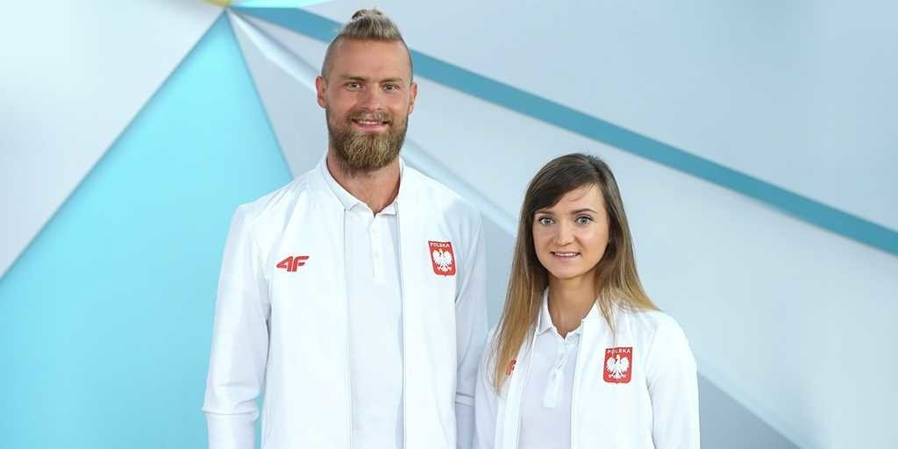
Joanna Mazur- polska lekkoatletka, ur. 13.03.1990 r. w Szczucinie

Slide 8
Życiorys i osiągnięcia
Urodziła się z dystrofią plamki żółtej (wada genetyczna, której nie da się leczyć i łudzić, że się odzyska wzrok), przez co w wieku siedmiu lat zaczęła tracić wzrok. W wieku 13 lat całkowicie utraciła wzrok.
Biega z przewodnikiem Michałem Stawickim, w swoim dorobku mają m.in. cztery złote medale w Mistrzostwach Świata Niepełnosprawnych w lekkoatletyce oraz dwa srebra i trzy brązy.
Uhonorowana została tytułem najlepszego sportowca niepełnosprawnego w Polsce w Plebiscycie Przeglądu Sportowego 2017 r.

Slide 9
Bartosz Ostałowski- kierowca wyścigowy, ur. 19.07.1986 r.

Slide 10
Życiorys i osiągnięcia
Mając 19 lat w wypadku stracił obie ręce. Pasjonował się malarstwem i jazdą na motorze, jednak pomimo niepełnosprawności nigdy się nie poddał;
Jedyny na świecie profesjonalny kierowca sportowy, który prowadzi stopą;
Swoim zmodyfikowanym BMW driftował z prędkością 231,66 km/h, operując oczywiście nogą i zapisał się w Księdze Rekordów Guinnessa;
Zwycięstwo w 1. rundzie Driftingowych Mistrzostw Polski na Autodrom Bemowo;
Palcami stopy maluje obrazy.

Slide 11
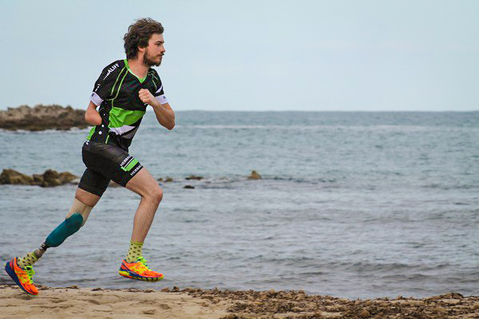
Jan Mela, polski podróżnik i działacz społeczny, ur. 30.12.1988 r. w Gdańsku

Slide 12
Życiorys i osiągnięcia
W wieku 14 lat doznał porażenia prądem, kiedy wszedł podczas deszczu do niezabezpieczonej stacji transformatorowej na placu zabaw w Malborku, po trzech miesiącach leczenia amputowano mu lewe podudzie i prawe przedramię;
Najmłodszy w historii zdobywca dwóch biegunów w jednym roku (miał 15 lat), a zarazem pierwsza osoba z niepełnosprawnością, która tego dokonała;
2008 r. Wyprawa na Kilimandżaro –najwyższy szczyt Afryki
2009 r. Wyprawa na Elbrus- najwyższy szczyt Kaukazu;
2010 r. Wyprawa wspinaczkowa na El Capitan w Kalifornii;
Jest założycielem i prezesem fundacji „Poza Horyzonty”.

Slide 13
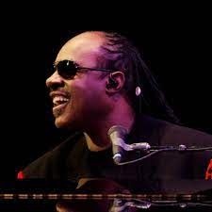
Stevie Wonder (właśc. Stevland Hardaway Morris) amerykański piosenkarz soulowy, kompozytor, producent, ur. 13.05.1950 r.

Slide 14
Życiorys i osiągnięcia
Urodził się jako wcześniak. Nadmiar tlenu w inkubatorze doprowadził do utraty wzroku i jest niewidomy od urodzenia;
Uważany jest za jednego z największych muzycznych geniuszy, jakich dała światu Ameryka;
Nagrał dziesiątki przebojów i zainspirował jeszcze więcej wykonawców, jest jednym z artystów z największą liczbą sprzedanych albumów w historii, do jego najbardziej znanych piosenek należą: „Isn’t She Lovely”, „Pastime Sunshine of My Life”, „I Wish” i wiele innych;
Czwarty rekordowy zdobywca nagród Grammy w dziejach przemysłu fonograficznego - zdobył 22 statuetki tejże nagrody.

Slide 15
Dziękuję za uwagę
Hubert Mendrycki kl.8b

